Slide 1
企业命题： 学生认证校验逻辑、安全与拉新
艾斯易悠@ECHackason2018
2018/11/18
Notes:
各位老师评委下午好，
我们现在展示的是京东的企业命题：关于学生认证校验逻辑、安全和拉新的解决方案。

Slide 2
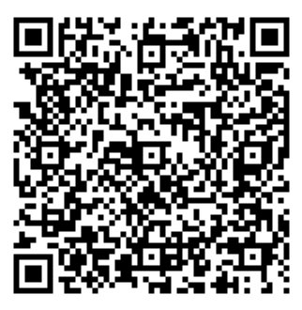
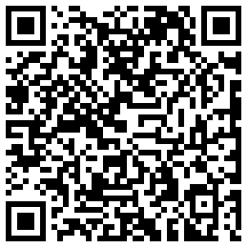
More information… Please scan the QR code.
业务逻辑
项目Repo
Notes:
完整的解决方案文档和相关代码的二维码提供于此，请扫码获取。

Slide 3
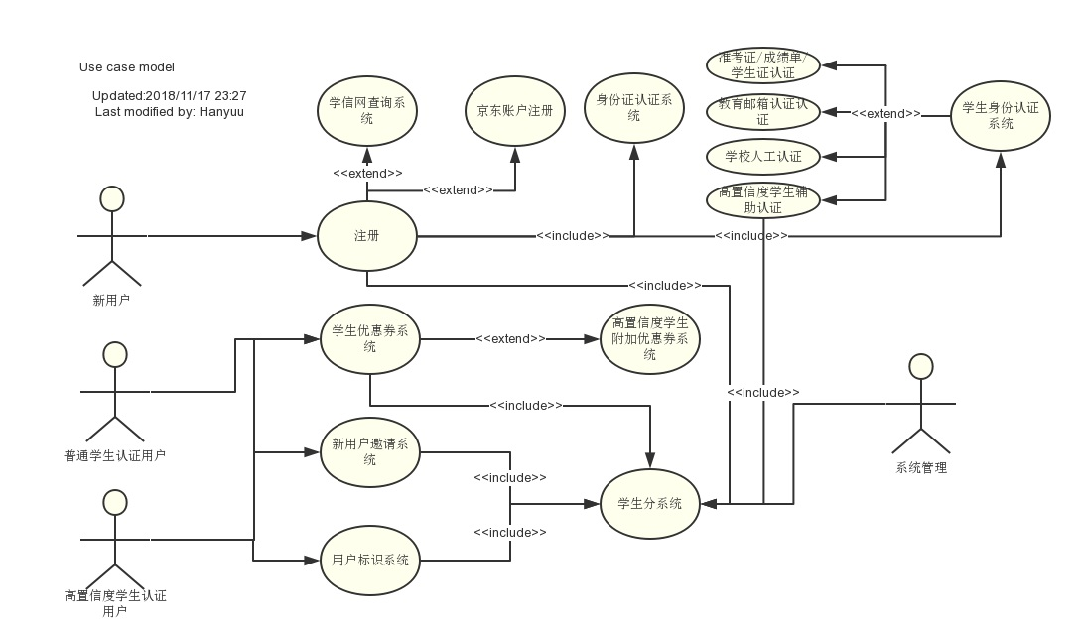
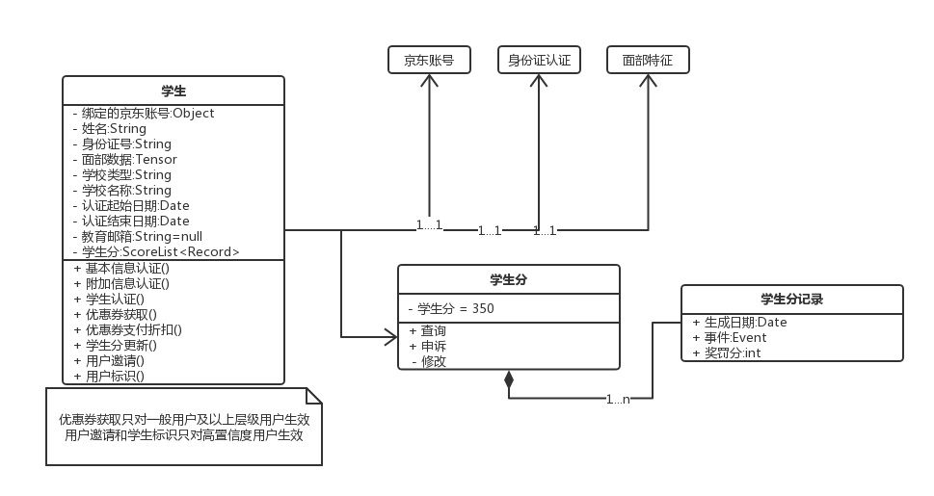

认证逻辑校验及安全
参与主体：学生
认证流程
“学生分”机制
用户邀请机制
标记机制
Notes:
首先我们需要保证学生认证的校验逻辑的完备性和安全性。重点在是简单准确地对那些没有学籍信息没有教育邮箱的也没有其他可查询学生信息的学生完成认证。
我们引入了“学生分”机制，它可以作为学生身份认证置信度的量化指标。
我们将用户“学生分”分为三个等级，（不准入）、（普通）、（高置信度）。分别对应将暂停权益；正常的学生权益和更高的学生权益并能够辅助认证其他学生的权力。
我们构造了一套学生分奖惩机制，进行用户置信度矫正与更新，详见文档和代码。

Slide 4
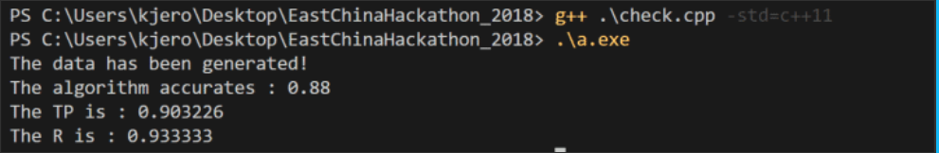
“学生分”机制数值设定自动化方法 ——基于遗传的随机化构造黑匣方法
#include<bits/stdc++.h>
using namespace std;
const int MAXM = 1e5;
const int HIDECOUNT = 20;
const int SHOWCOUNT = 30;
const int WRONGCNT = 50;
#define keyC1 10
#define keyC2 90
#define keyC3 0.85
#define gen_people() (rand()%MAXM + 1)
#define rep(i,n) for(int i=1;i<=n;i++)
const int N = 100010;
struct customer{
float credit;
vector<int> son,pa;
customer(){
son.clear();
pa.clear();
}
}c[N];
vector<int> badShow,badHide;
void dfsdecrease(int x,float c_2_trans,float c3){
c[x].credit -= c_2_trans * c3;
if(c_2_trans<5) return;
for(int sx : c[x].son)
dfsdecrease(sx,c_2_trans*c3,c3);
}
void decrease(float c_1,float c_2,float c_3){
for(int i : badShow){
for(int j : c[i].pa){
c[j].credit -= c_1;
for(int k : c[j].son)
c[k].credit -= c_1;
}
for(int j : c[i].son)
dfsdecrease(j,c_2,c_3);
}
}
int main(){
srand(19260817);
rep(i,MAXM){
c[i].credit = 450 + rand()%SHOWCOUNT;
int inv = rand()%3;
for(int j=0;j<inv;j++){
int invi = gen_people();
if(invi==i){j--;continue;}
c[i].son.push_back(invi);
c[invi].pa.push_back(i);
}
}
rep(i,SHOWCOUNT) {
int p = gen_people();
badShow.push_back(p);
c[p].credit = 250 + rand()%SHOWCOUNT;
}
rep(i,HIDECOUNT){
int p = gen_people();
vector<int>::iterator iter = find(badShow.begin(),badShow.end(),p);
if(iter==badShow.end()) {
badHide.push_back(p);
c[p].credit = 350 + rand()%HIDECOUNT;
}
else i--;
}
rep(i,HIDECOUNT+4){
int p1 = rand()%SHOWCOUNT , p2 = rand()%HIDECOUNT ;
c[badShow[p1]].son.push_back(badHide[p2]);
c[badHide[p2]].pa.push_back(badShow[p1]);
}
cout<<"The data has been generated!"<<endl;
decrease(keyC1,keyC2,keyC3);
int cnt = 0 , cnt2 = 0;
rep(i,MAXM){
if(c[i].credit<300){
cnt2++;
vector<int>::iterator iter = find(badHide.begin(),badHide.end(),i);
cnt += (iter!=badHide.end());
}
}
cout<<"The algorithm accurates : "<<1-1.0*abs(cnt2-WRONGCNT)/WRONGCNT<<endl;
cout<<"The TP is : "<<1.0*cnt2/(cnt2+abs(cnt2-WRONGCNT))<<endl;
cout<<"The R is : "<<1.0*cnt2/(cnt2+HIDECOUNT-cnt)<<endl;
return 0;
}
Notes:
我们使用了基于遗传的随机化构造黑匣方法作为“学生分”机制数值设定自动化方法。

Slide 5
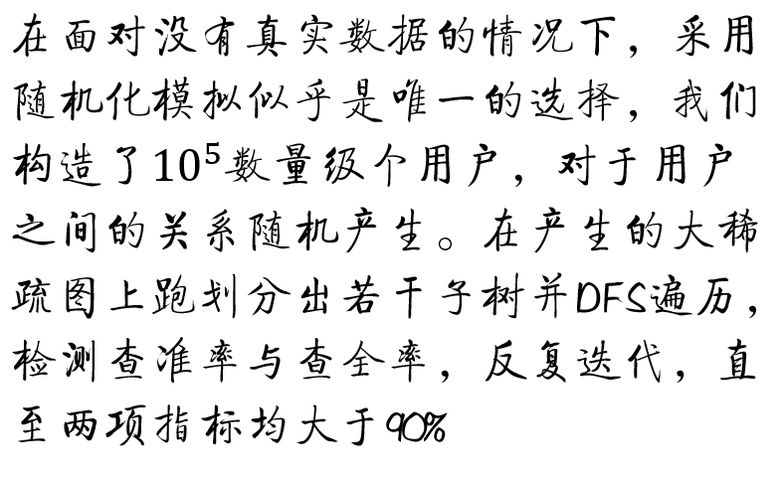

Slide 6
兼顾逻辑安全和拉新
Notes:
为了发挥已有的高质量学生用户的认证效应和拉动效应，我们引入了用户邀请机制和标记机制，兼顾逻辑安全和拉新作用。
目前的普遍面临的难点如下。

Slide 7
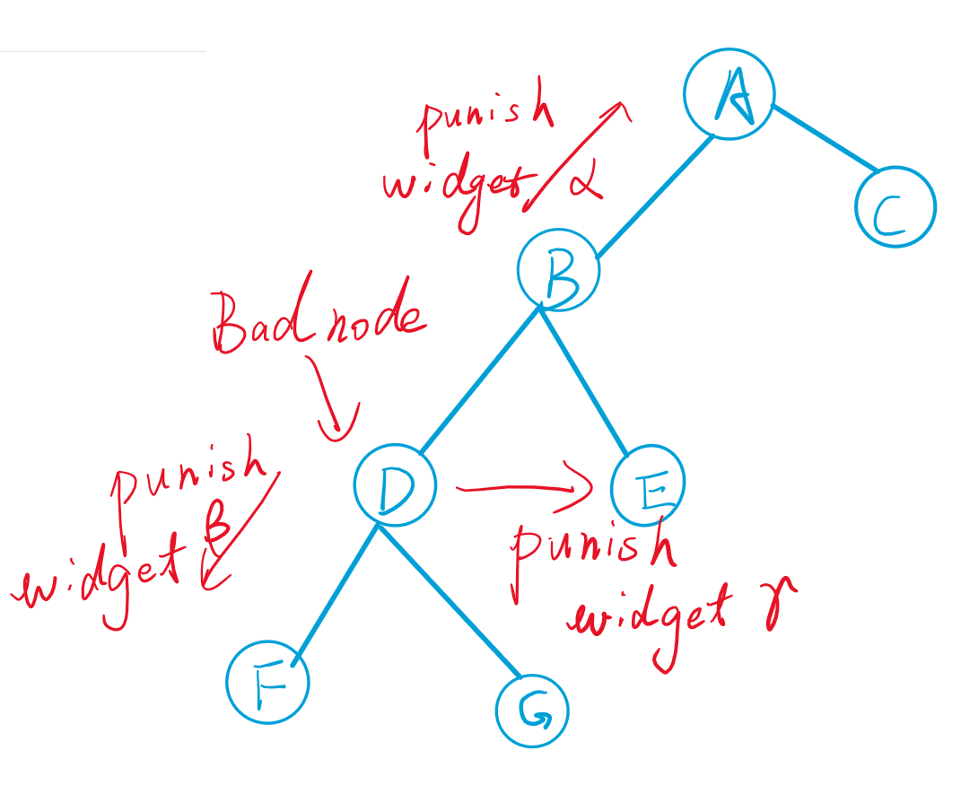
Common Q&A
假假证明
一些“黄牛”利用特殊手段“洗白”若干假账号并相互认证达到锁定无学籍认证的账户安全认证的目的。
惩罚链问题
我们的用户邀请机制是树状结构；当子节点产生坏行为时（证明为伪）这时候产生了其父节点，兄弟节点以及子节点的置信度更新问题；改置信度变动会产生递归影响，以及在一些特殊的conercase中产生的临近坏节点难以标识的困难。
在保持高安全性的情况下对拉新能力的提升
拉新：提升利益意味着“黄牛”行为的获利能力提升而提升“黄牛”行为可承受成本的身高，对认证的有效性产生威胁。
对一些信息的处理问题
对一些其他情况的说明判定
Notes:
1. 假假证明
我们通过认证到高置信阶段至少需要四个月的特定机制和邻域检测识别让“黄牛”培养“黄牛号”的成本远高于收益导致黄牛失效
2. 惩罚链问题
我们为需要双方同意的用户邀请关系图使用了关联的奖惩机制，使“坏节点”的识别率提升并能避免误伤。
3. 在保持高安全性的情况下对拉新能力的提升
我们的福利点在于新老用户之间的相互认证，利用奖惩机制使老用户不敢滥用自己的邀请码导致自身权益受害，而培养一个高权益用户至少需要四个月时间，其间成本较高而且无法利用此账号对其他账号进行认证。
>除了上述机制之外，我们还会对已有信息做出其他分析辅助判断
> * 身份证认证是必备条件；身份证上记录了姓户籍地、生日、性别信息、手机号和用户输入的信息做一致性量化，作为可信度辅助参考值。
> * 对于已经使用了一段的京东账户，可以分析其历史购物记录的购买商品的种类，收货地来辅助判定。

Slide 8
Thank you.
End
艾斯易悠@ECHackason2018
2018/11/18

Slide 9
Q&A
More information… Please scan the QR code.
业务逻辑
项目Repo

